Slide 1
Хімічна грамотність у реаліях сучасного життя
Медичний факультет
Кафедра хімії та фармації

Slide 2
Чи знаєш ти, що складаєшся з хімічних речовин, споживаєш хімічні речовини, користуєшся ними у побуті?
Ти ж не хочеш відмовитись від благ цивілізації?
Проте хочеш себе захистити від тих речовин, які є небезпечними!?
Вибирай наш
курс!!!

Slide 3
Мета: Формування знань про роль хімії у суспільстві і повсякденному житті людини.
Завдання:
Ознайомити слухачів курсу з прикладними напрямками хімічної науки, показати значення хімії у житті людини, специфіку застосування хімічних засобів у побутових процесах, вплив синтетичних хімічних речовин на довкілля та можливості хімії вирішувати ужиткові та суспільні проблеми

Slide 4
Розділи
Харчові продукти та їх якість
Хімія та енергетика
Хімія і екологія
Побутова хімія
Лікарські препарати як хімічні речовини

Slide 5
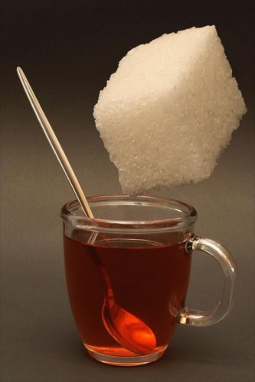
Харчові продукти та їх якість Організм людини та їжа на 100% складаються з хімічних речовин, тому кожен з нас не може не стикатись з хімією - Як визначити якість харчових продуктів у магазині та вдома? -Які продукти небезпечно вживати? -Харчові добавки шкідливі чи корисні? -Як приготувати їжу, щоб вона була корисною і смачною? -Безпечна дієта! Ми навчимо!

Slide 6
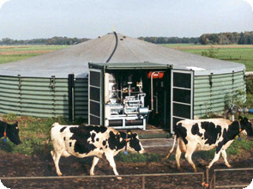
Хімія і енергетика Біопаливо доступне кожному!

Slide 7
Хімія і екологія
Чи знаєш ти, що:
1 г фосфатів сприяє зростанню
10 кг водоростей?
У р.Дніпро надходить 360 тис.т фосфатів?
Які життєвоважливі проблеми можна вирішити на рівні свого міста?
Що таке “фосфатний геноцид”?
Яку загрозу р.Дніпро та здоров'ю херсонців він складає?
Як усунути цю загрозу?
Разом ми можемо вирішити екологічні проблеми нашого міста!

Slide 8
Побутова хімія – користь чи шкода?
Вивчаємо!
1. Косметичні засоби гігієни (лосьйони, креми, шампуні, зубні пасти; гелі);
2. Декоративна косметика;
3. Синтетичні мийні засоби (мила);
4. Засоби для надання свіжості повітрю та інш.;
5. Дитячі косметичні засоби;
6. Клеї, абразивні матеріали, засоби для чищення, лакофарбові товари, засоби по догляду за житлом, садом, городом;
7. Канцелярське приладдя.
Дізнаємось!
Хімічний склад засобів побуту.
Знаки, що попереджують про небезпеку.
Основні поради щодо безпечного застосування.
Стародавні засоби підтримки чистоти у домі та засоби гігієни.
Альтернативні засоби побутової хімії.

Slide 9
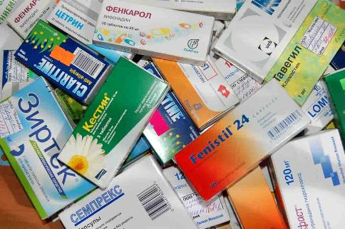
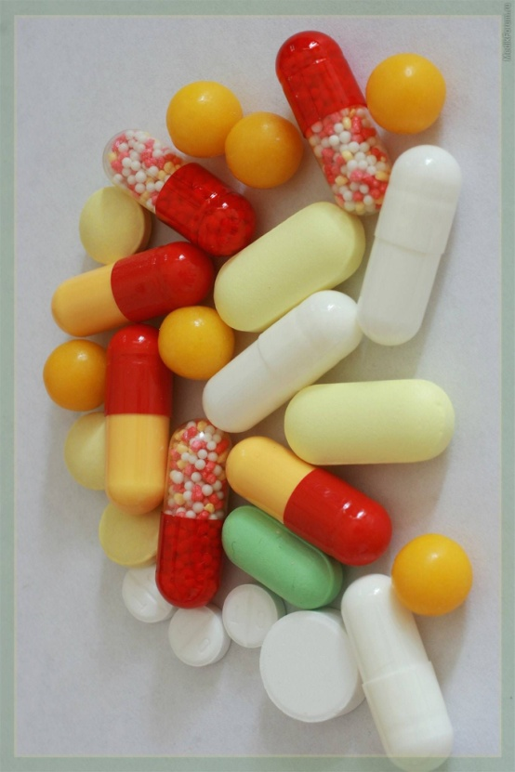
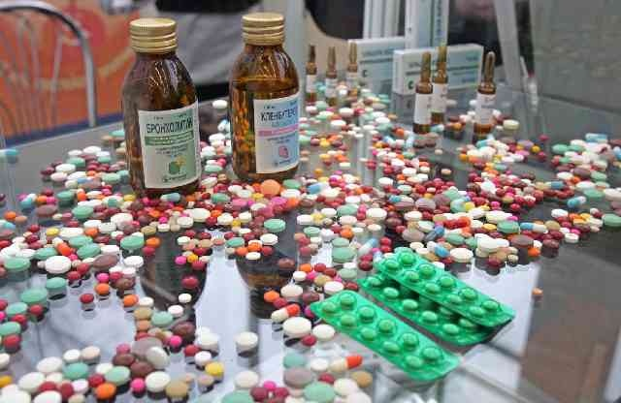
Лі́карські за́соби (лікувальні препарати, ліки) — речовини або суміші речовин, що вживаються для профілактики, діагностики, лікування захворювань, запобігання вагітності, усунення болю. Oтримують з крові, плазми крові, органів і тканин людини або тварин, рослин, мінералів, продуктів хімічного синтезу або із застосуванням біотехнологій.

Slide 10
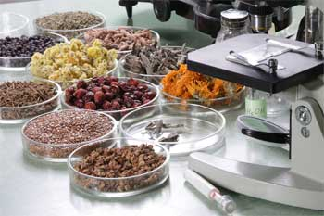
Як сировину для одержання лікарських препаратів використовують :
рослини (листи, трави, квіти, насіння, ягоди, кора, коріння) і продукти їхньої обробки (жирні і ефірні олії, соки, камеді, смоли);
тваринна сировина — залози й органи тварин, сало, віск, тріскова печінка, жир овечої вовни та інше;
викопна органічна сировина — нафта і продукти її перегонки, продукти перегонки кам'яного вугілля;
неорганічні копалини — мінеральні породи і продукти їх обробки хімічною промисловістю й металургією (метали);
органічні сполуки — продукти хімічної промисловості.

Slide 11
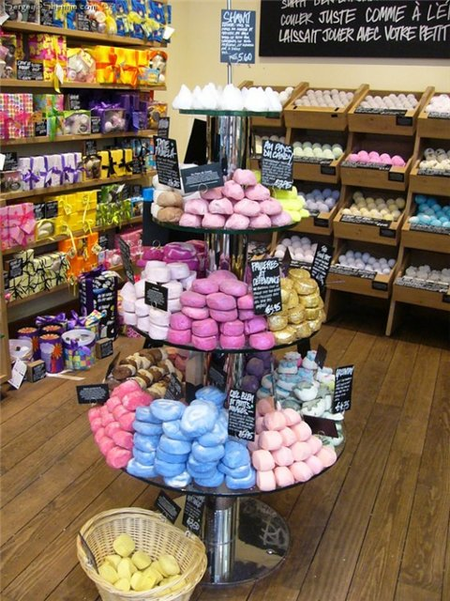
Хімія буває різна чудова таємнича небезпечна цікава корисна

Slide 12
Прикладна хімія – це цікаво і необхідно! Чекаємо слухачів!
Медичний факультет
7-й поверх головного корпусу ХДУ, Ауд. 703
Заступник декана з навчально-методичної роботи
Полещук Сабіна Вікторівна
Кафедра хімії та фармації
8-й поверх головного корпусу ХДУ, Ауд. 812
Завідувач – доцент Іванищук Світлана Миколаївна
sony@ksu.ks.ua

